Slide 1
Thiết kế số
Các khối mạch tuần tự
Các Flop-Flops, thanh ghi và các bộ đếm:
Các Flip-Flop
Người trình bày:
TS. Hoàng Mạnh Thắng
TexPoint fonts used in EMF: AAAAAA

Slide 2
Flip-Flop
gated latch cảm nhận theo mức và có thể thay đổi trạng thái nhiều hơn một lần trong khi CLK ở trạng thái active.
FF là phần tử lưu trữ có thể thay đổi trạng thái không nhiều hơn một lần trong một chu kỳ Clk
Hai loại mạch có đặc điểm này là:
  Master-slave flip-flop
  Edge-triggered flip-flop

Slide 3
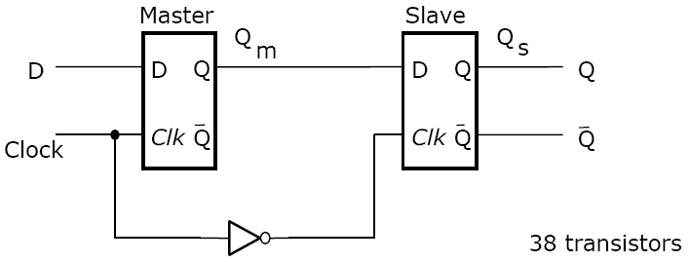
Master-slave D flip-flop
Gồm 2 chốt D: master và slave
  Master thay đổi trạng thái trong khi Clk=1
  Slave thay đổi trạng thái khi Clk=0

Slide 4
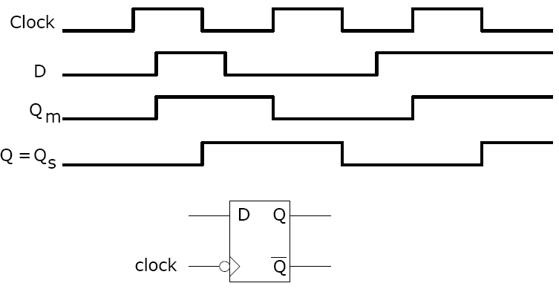
Master-slave D flip-flop, cont

Slide 5
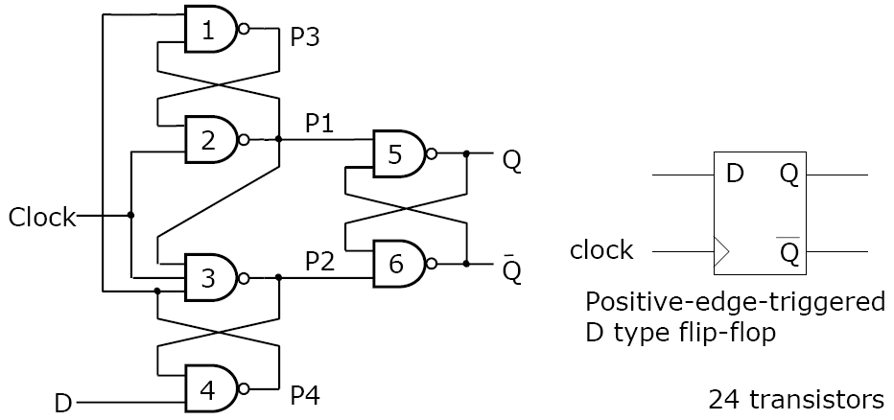
Edge-triggered Flip-Flops
Chức năng tương tự với Master-slave D flip-flop và được xây dựng từ cổng 6 NAND

Slide 6
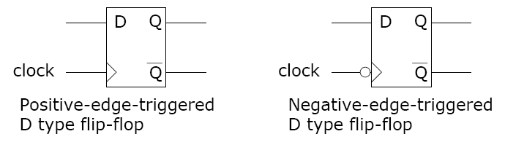
Edge-triggered Flip-Flops, cont
Như vậy có

Slide 7
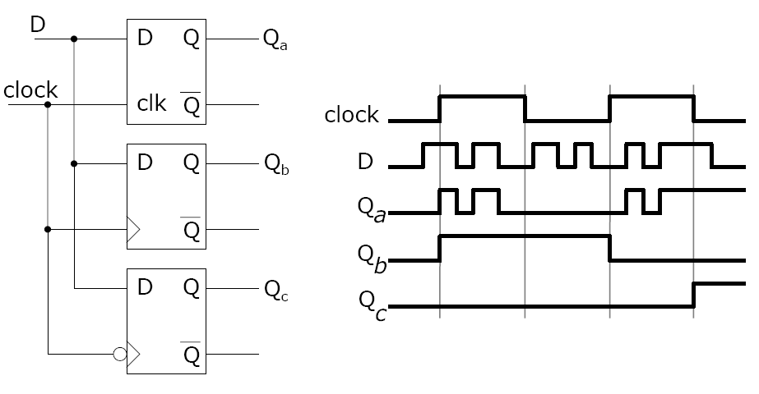
So sánh các loại

Slide 8
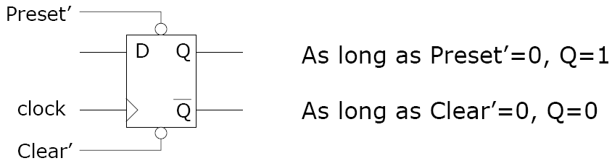
Các đầu vào Clear và Preset
Một flip-flop cần có các đầu vào để có set (Q=1) và xóa (Q=0)
Các đầu vào đó gọi là Preset và Clear
  Nhìn chung các đầu vào là không đồng bộ với Clk

Slide 9
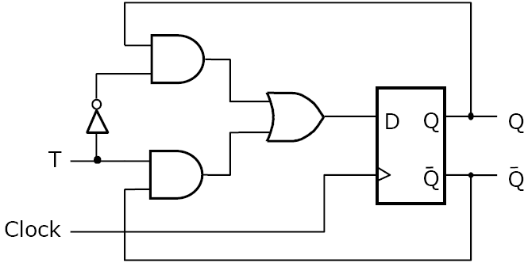
T flip-flop
T flip-flop có thể được suy ra từ D flip-flop
Các kết nối hồi tiếp làm cho đầu vào D bằng với Q hoặc Q’ tùy theo giá trị của T

Slide 10
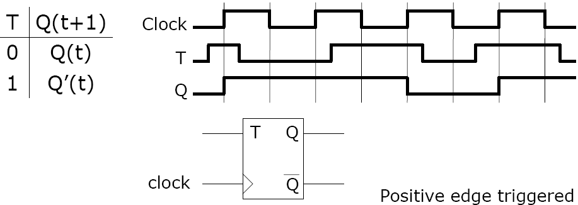
T flip-flop, cont
Có tên là T từ đặc điểm “toggles” trạng thái của nó khi T=1

Slide 11
JK flip-flop
JK flip-flop cũng được sinh ra từ D flip-flop
  D=JQ’+K’Q
JK tổ hợp của SR và T flip-flop
  Làm việc giống SR khi J=S và K=R cho tất cả các giá trị trừ J=K=1
  Với J=K=1, nó làm việc giồng T flip-flop

Slide 12
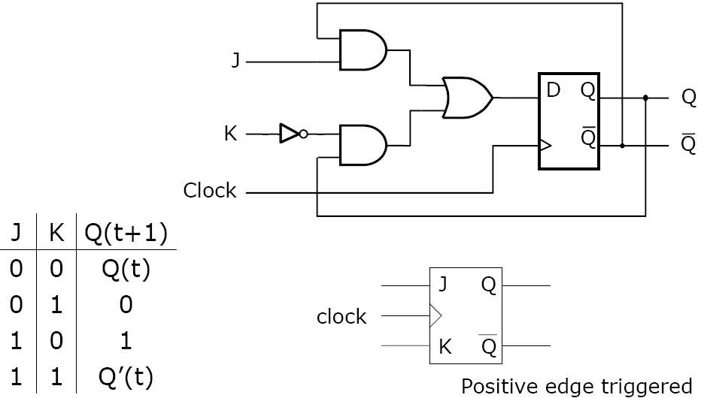
JK flip-flop

Slide 13
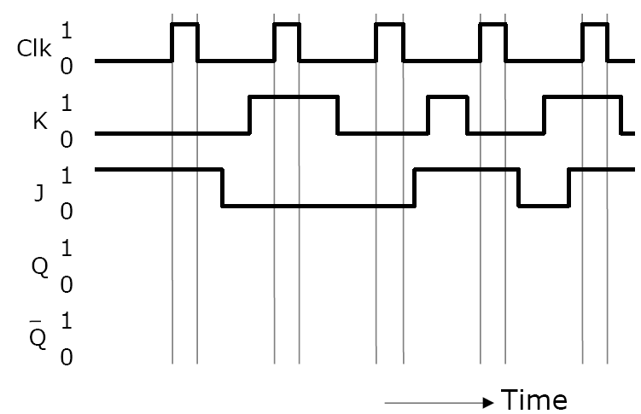
Sơ đồ thời gian của JK flip-flop

